Slide 1
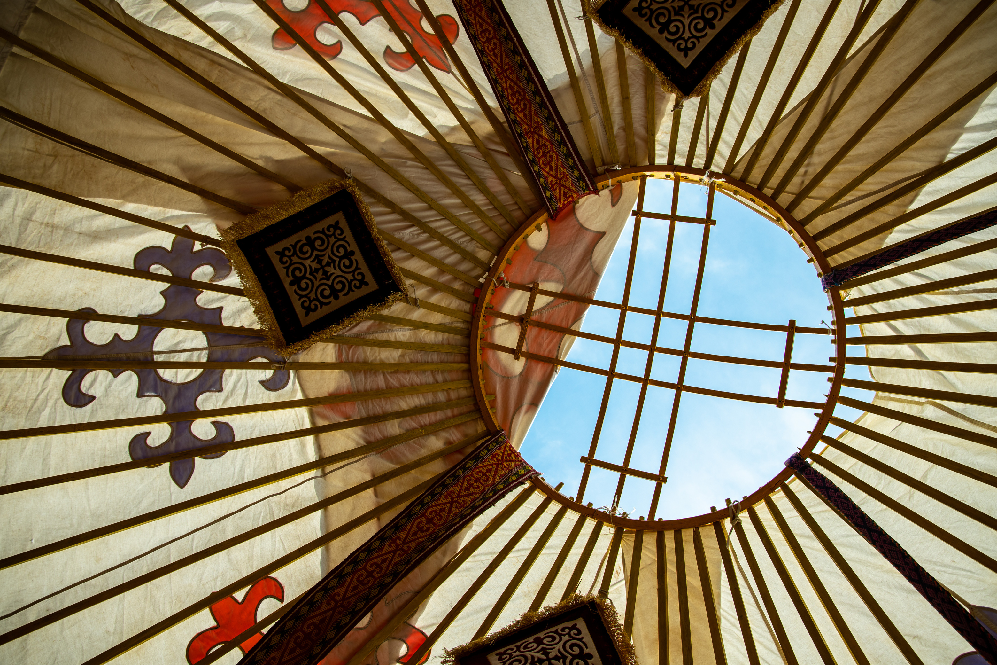
ЭТНОПЕДАГОГИЧЕСКИЕ ПОДХОДЫ

Slide 2

Одной из основных задач учителя является развитие у учащихся интереса к учению, творчеству. Интерес в учебном процессе является мощным инструментом, побуждающим учеников к более глубокому познанию предмета и развивающим их способности.

Slide 3
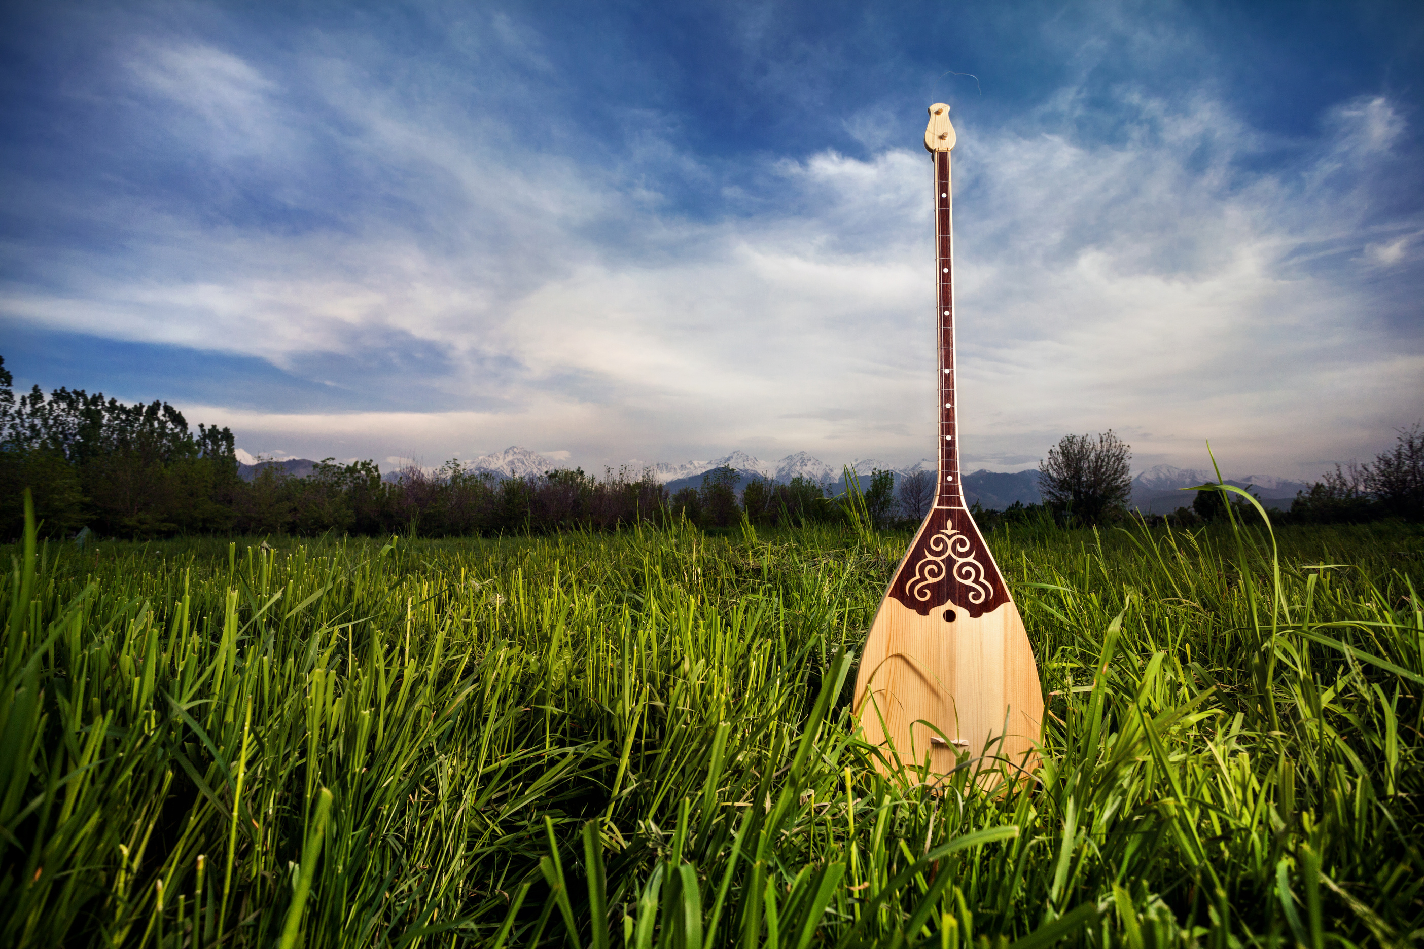
Воспитание любви к своей стране, к своему народу, к его традициям начинается, прежде всего, с воспитания у детей уважения к культуре народов разных национальностей. Дети должны знать, чем славится их народ.

Slide 4
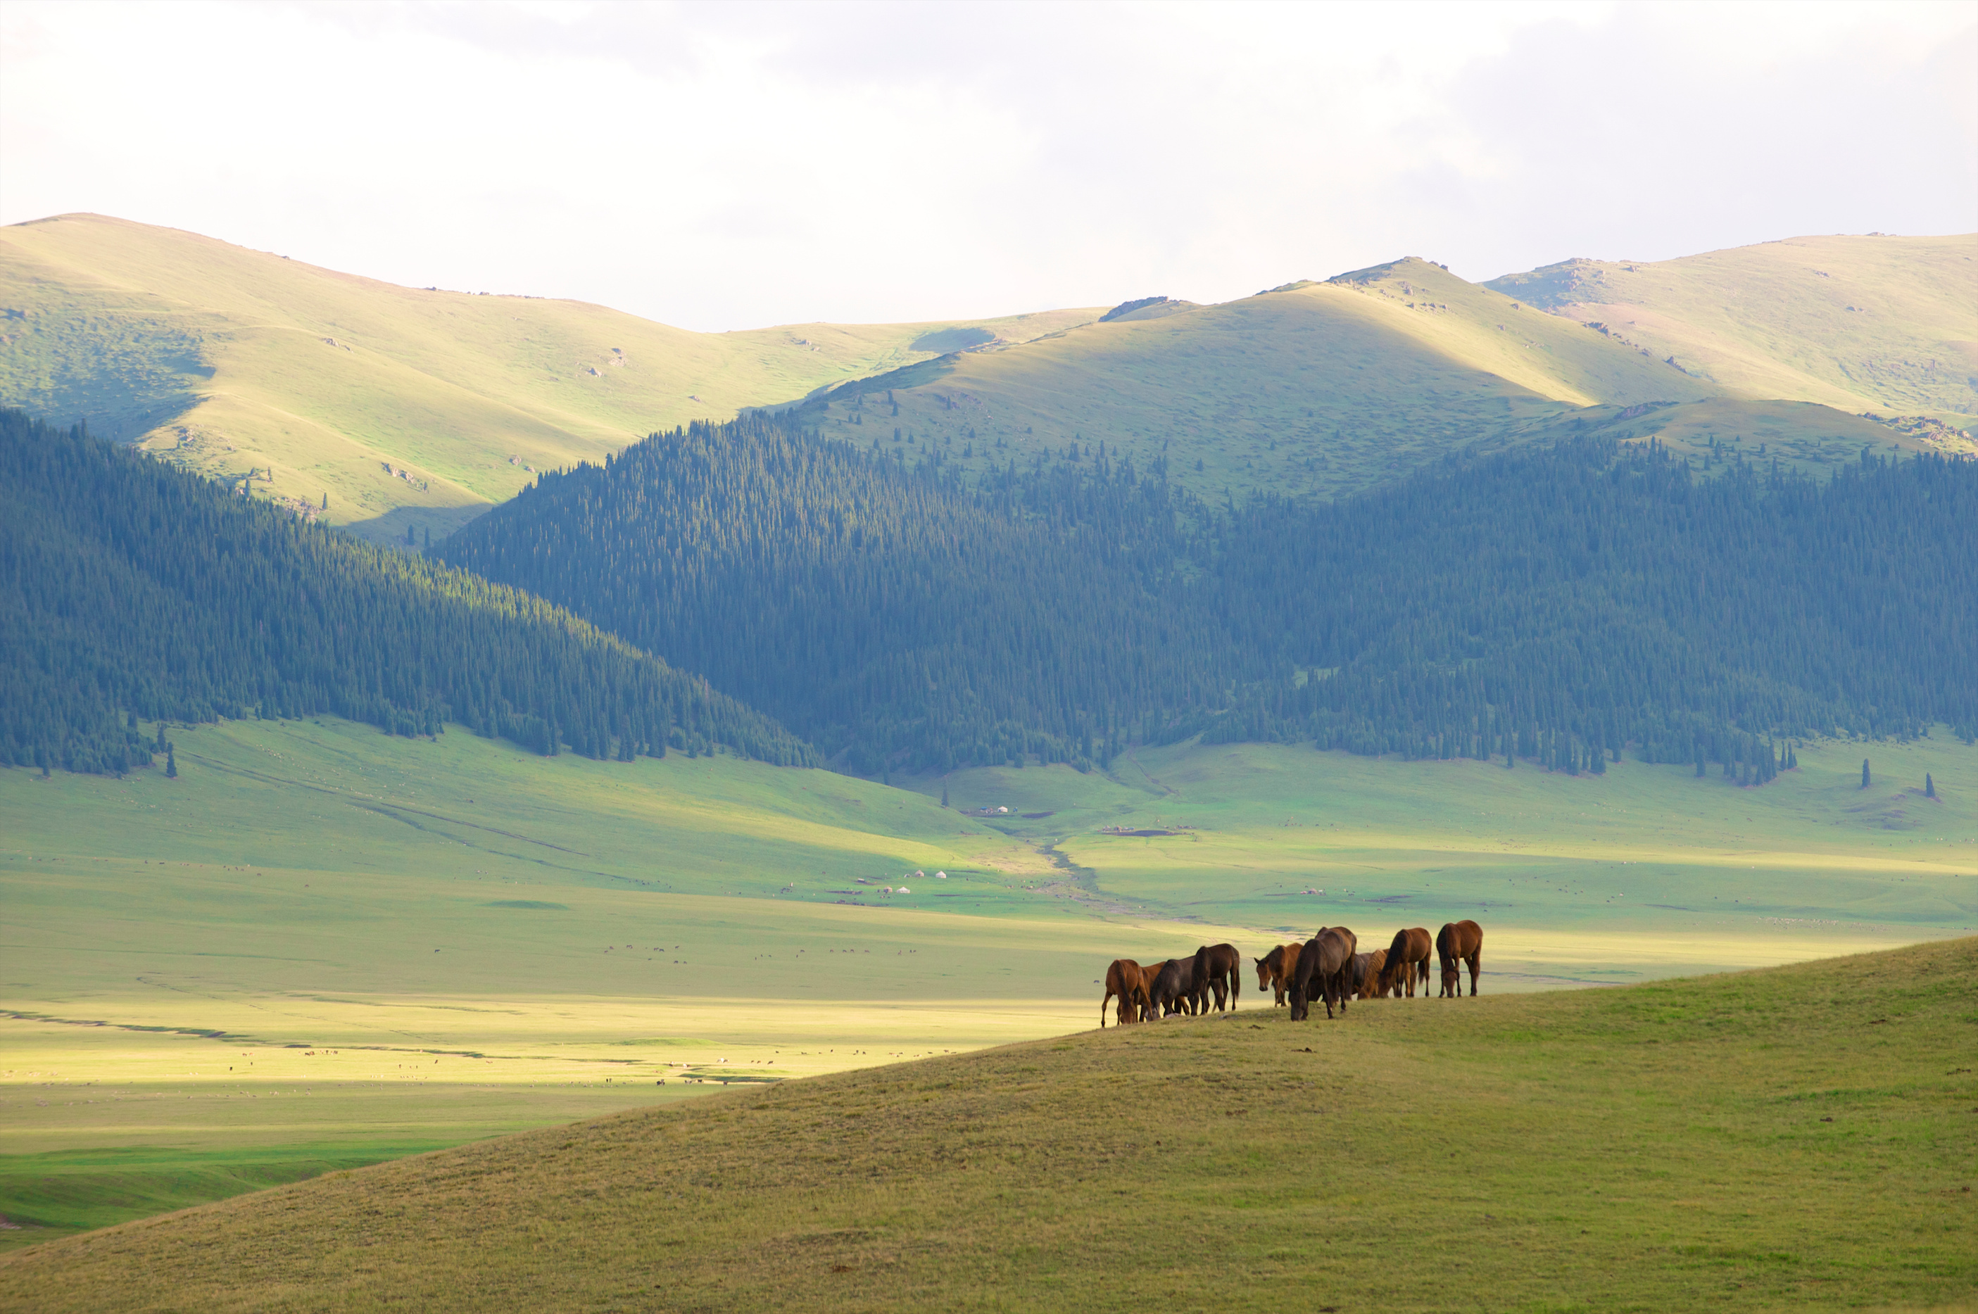
Такой подход в преподавании является одним из направлений в формировании у школьников знаний о родном крае и имеет воспитательное значение, так как способствует развитию уважения и любви к родному краю и оказывает влияние на формирование личности учащихся.

Slide 5
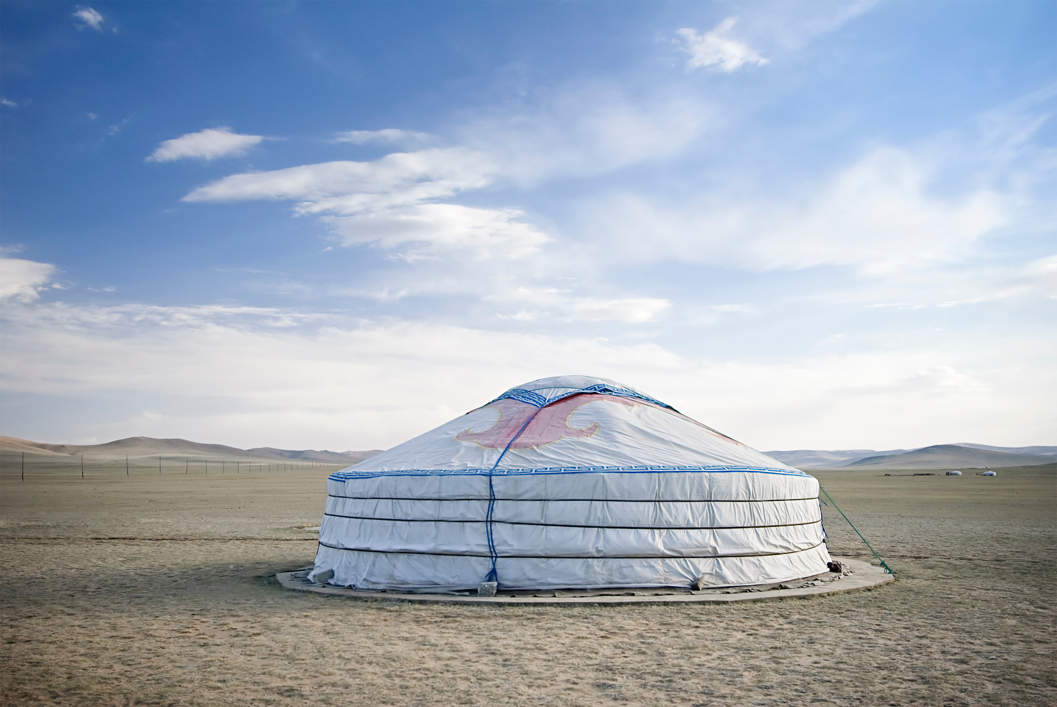
Использование средств этнопедагогики в работе с детьми способствует раскрытию души ребенка, его внутреннего мира, формирует интерес к изучению предмета.

Slide 6
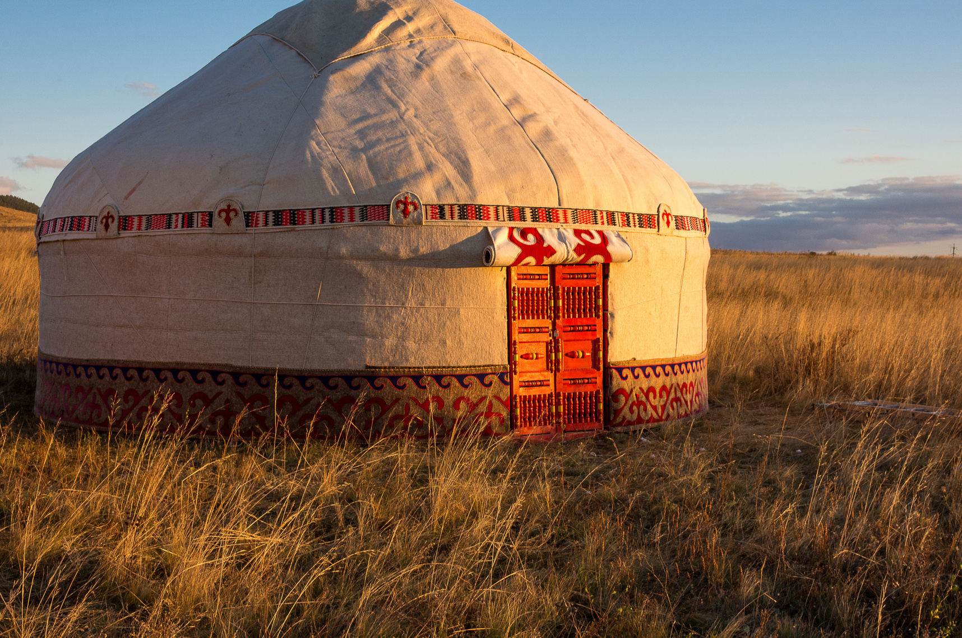
Межкультурная компетентность:
Учитель должен развивать навыки межкультурного взаимодействия и понимания различных культур, представленных в классе. Это включает в себя уважение к культурному разнообразию, а также способность находить общий язык с учениками разных этнических групп.

Slide 7

Индивидуальный подход:
Учителю следует развивать умение проводить беседы и консультации с учениками, чтобы понимать их интересы и поддерживать их в соответствии с демократическими целями. Этот навык особенно важен при работе с учениками, у которых есть особенности обучения из-за культурных языков

Slide 8
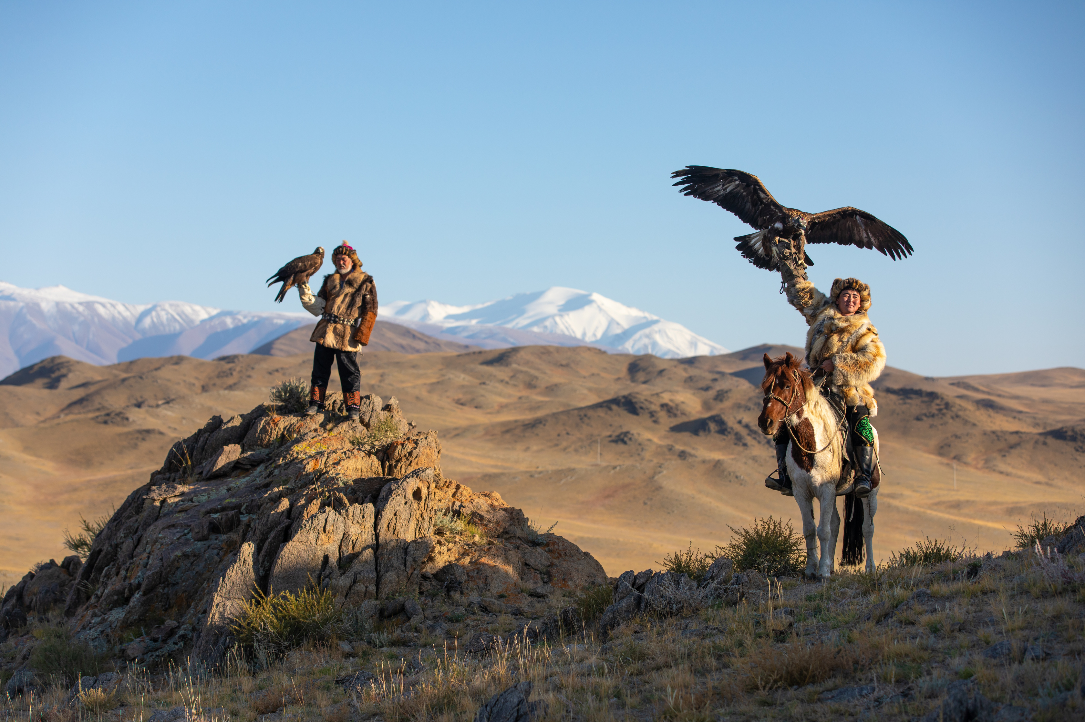
Коммуникативные навыки:
Учитель должен развивать навыки эффективного общения, включая умение слушать и задавать вопросы, чтобы лучше понимать детей и учиться у них.

Slide 9
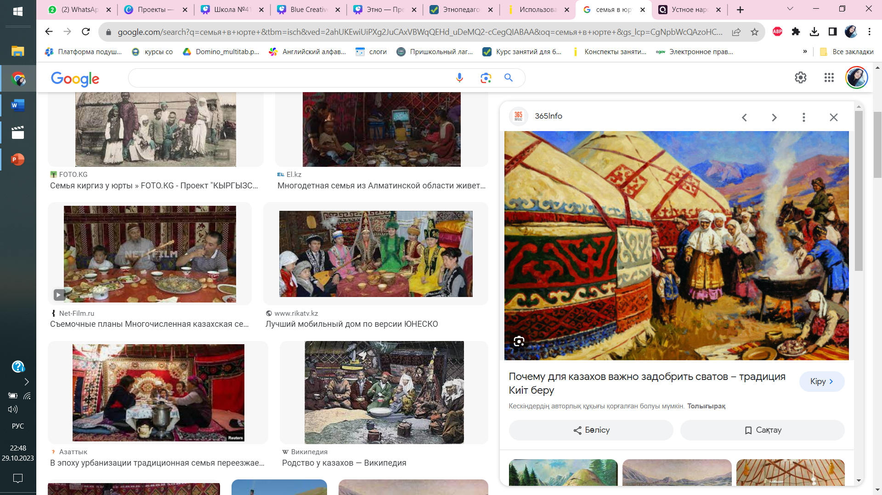

Сотрудничество
с родителями :
Учитель должен развивать навыки сотрудничества с родителями учащихся и, наконец, этническими сообществами. Это может включать в себя организацию собраний, диалогов и обмена информацией с родителями, чтобы лучше воспринимать образ и ожидания.

Slide 10
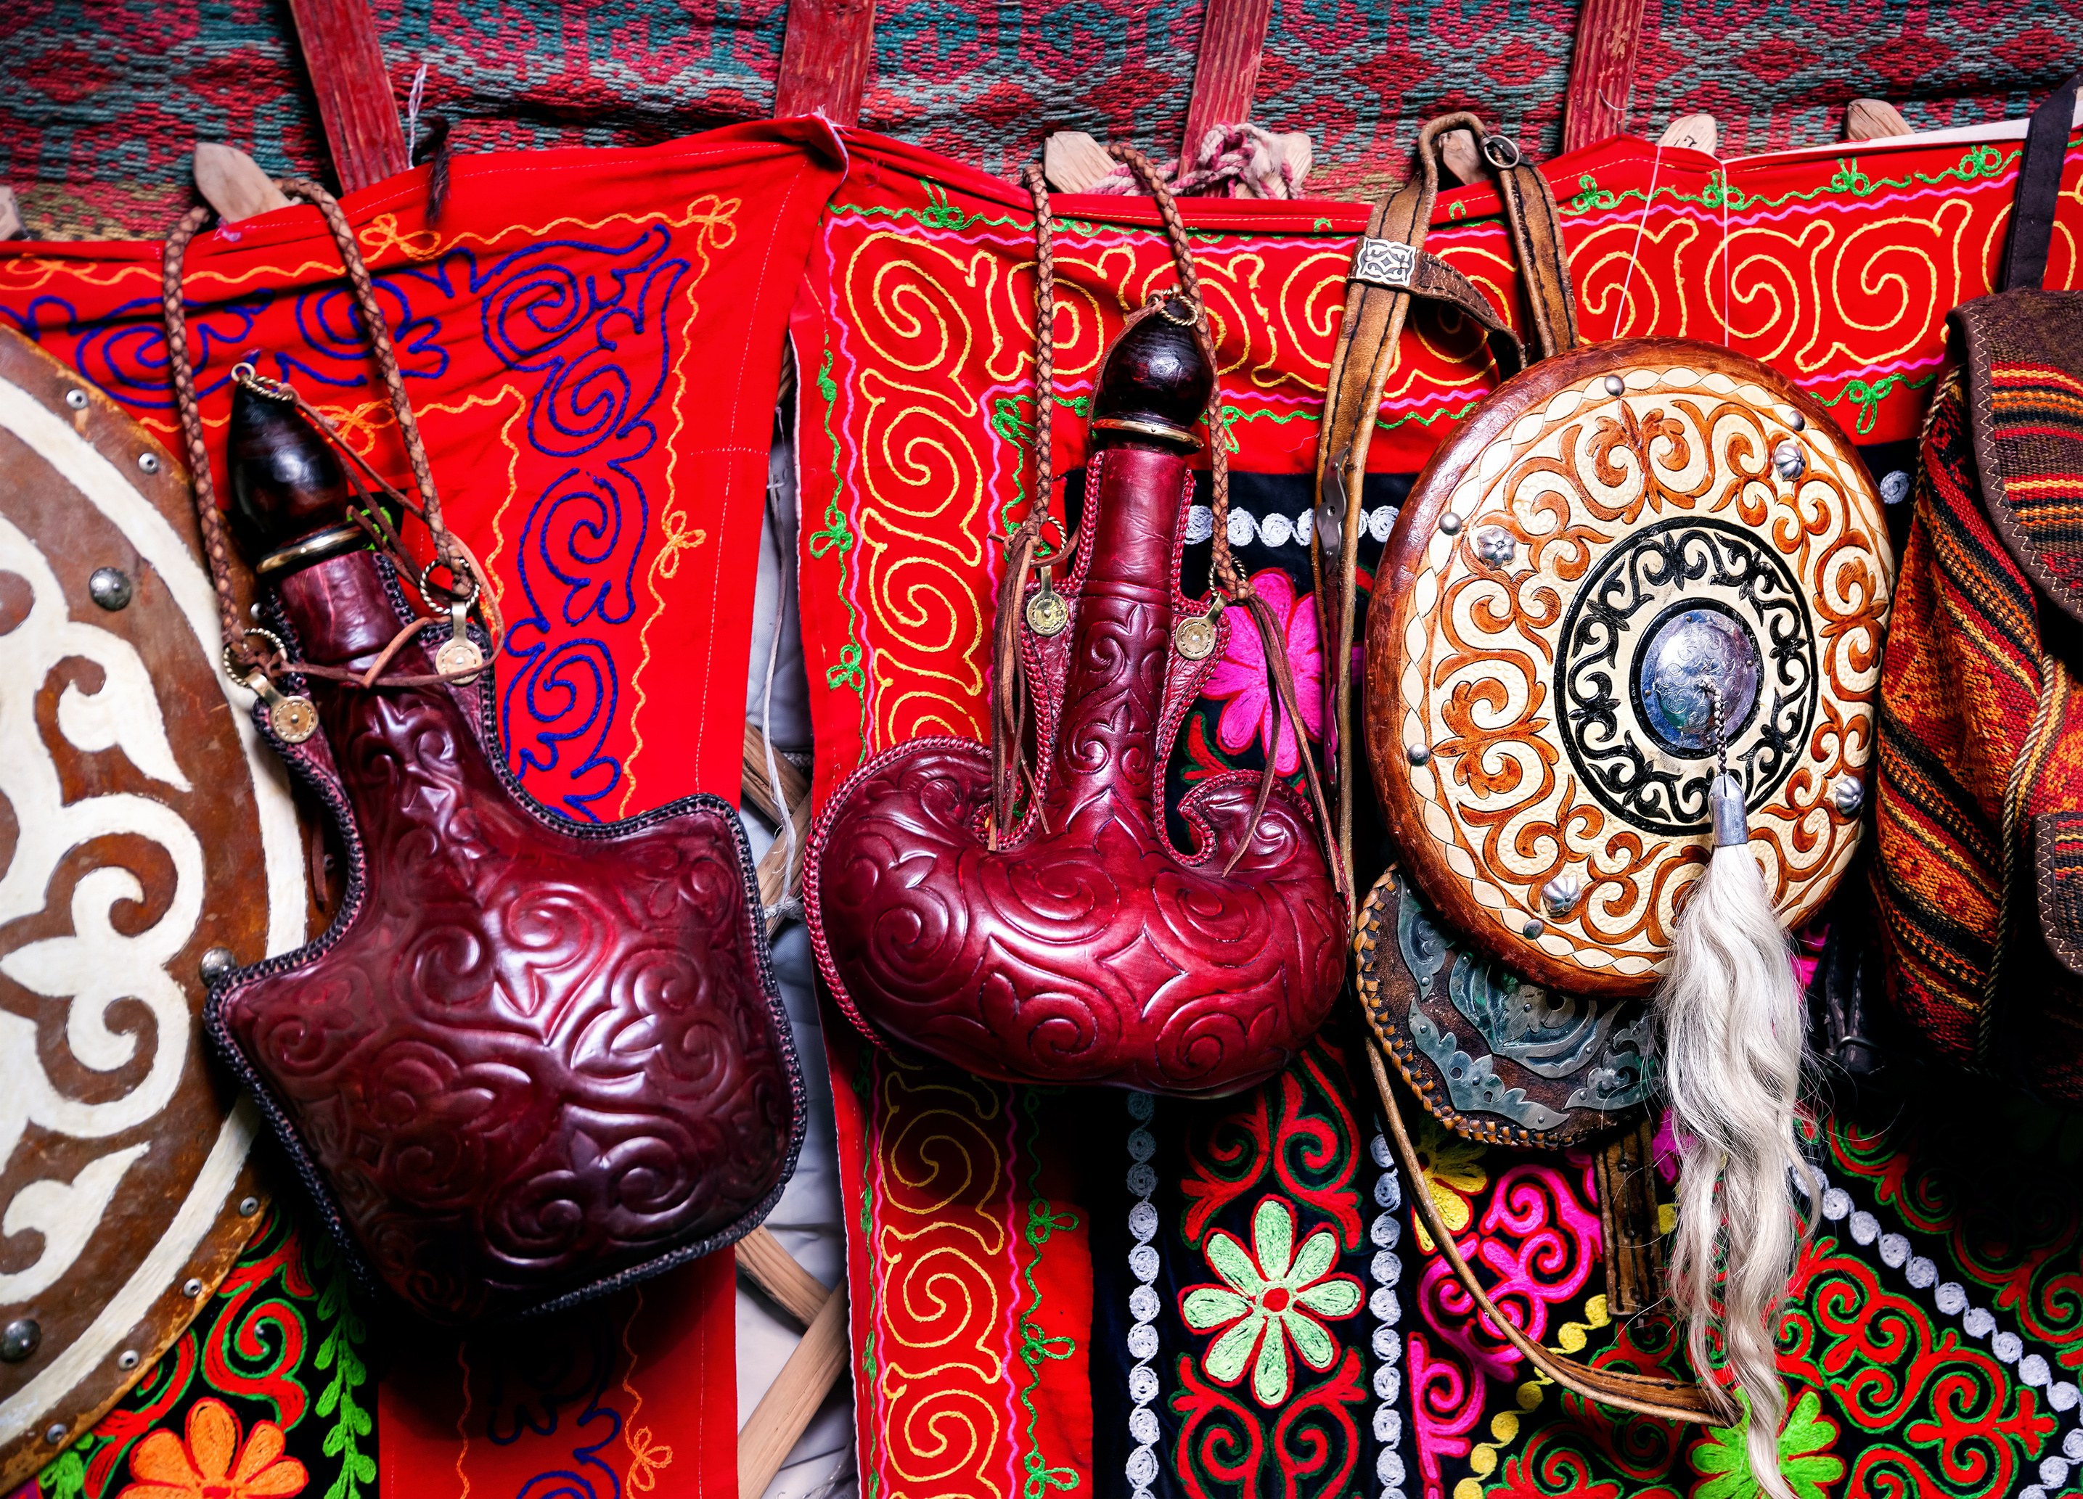
Способность
к саморазвитию:
Поскольку культурные особенности и образовательные мероприятия могут меняться со временем, учитель должен быть готов постоянно обучаться и адаптироваться к новым вызовам и изменениям.

Slide 11
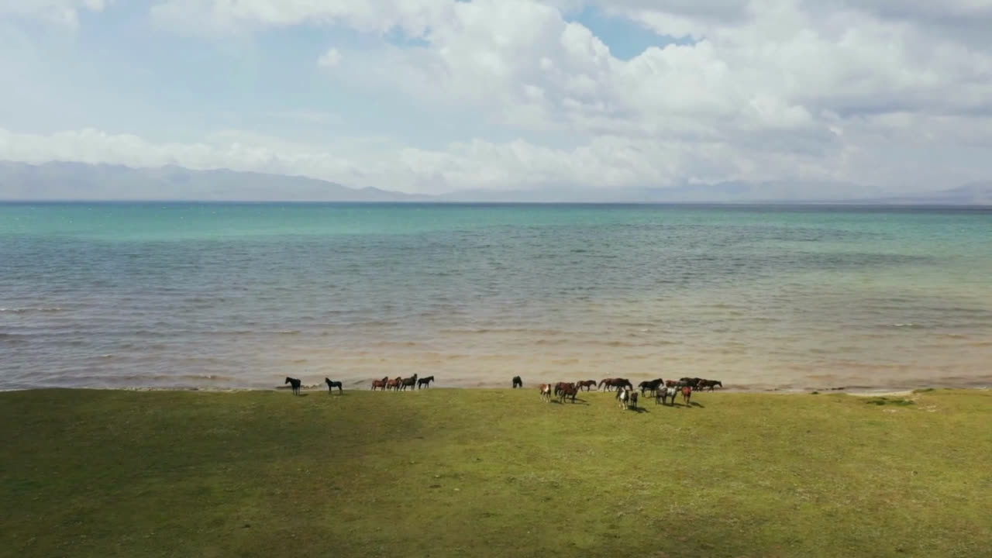
Использование информационных технологий:
Учитель должен быть готов использовать современные образовательные технологии для поддержки обучения и общения с учениками и их семьями.

